Slide 1
HİN 127 HİNTÇE KELİME ÖĞRETİMİ VE DİKTE 10. Hafta Hindi Okuma Parçası (A1 Düzey-वह विवेकानन्द विद्यालय है), Okuma Öğretimi ve Dikte V
Doç. Dr. Yalçın Kayalı
Ankara Üniversitesi
Dil ve Tarih-Coğrafya Fakültesi
Doğu Dilleri ve Edebiyatları Bölümü
Hindoloji Anabilim Dalı

Slide 2
HİN 127 HİNTÇE KELİME ÖĞRETİMİ VE DİKTE
वह विवेकानन्द विद्यालय है।
वह हमारा स्कूल है।
विद्यालय
हमारा
स्कूल

Slide 3
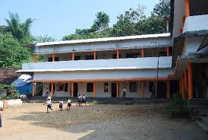
HİN 127 HİNTÇE KELİME ÖĞRETİMİ VE DİKTE

Slide 4
HİN 127 HİNTÇE KELİME ÖĞRETİMİ VE DİKTE
हमारा स्कूल चांदनी चौक में है।
मैं यहाँ छात्र हूँ ।
स्कूल
चांदनी चौक
छात्र
यहाँ

Slide 5
HİN 127 HİNTÇE KELİME ÖĞRETİMİ VE DİKTE
मोहन भी यहीं छात्र है।
मेरी कक्षा में दो पंजाबी और एक गुजराती छात्र भी हे।
कक्षा
पंजाबी
गुजराती

Slide 6
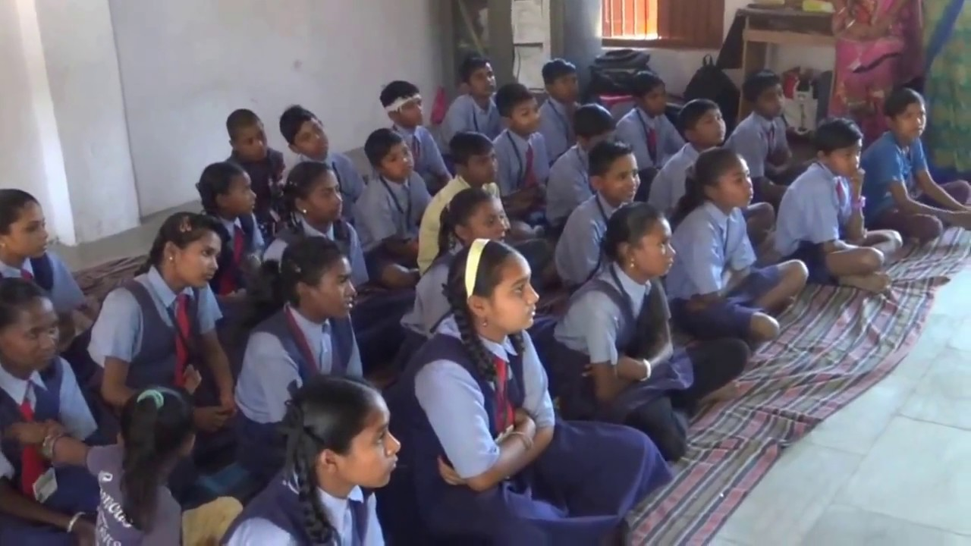
HİN 127 HİNTÇE KELİME ÖĞRETİMİ VE DİKTE

Slide 7
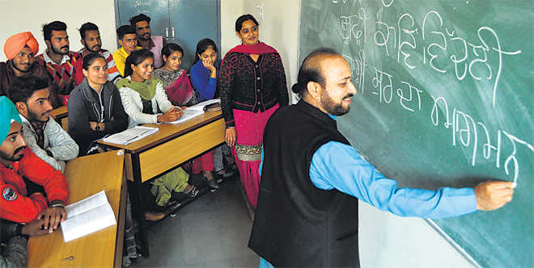
HİN 127 HİNTÇE KELİME ÖĞRETİMİ VE DİKTE

Slide 8
HİN 127 HİNTÇE KELİME ÖĞRETİMİ VE DİKTE
रमेश जी विवेकानन्द विद्यालय में अध्यापक हैँ ।
वे हिन्दी के अध्यापक हैं ।
विद्यालय
अध्यापक
हिन्दी के अध्यापक
वे

Slide 9
HİN 127 HİNTÇE KELİME ÖĞRETİMİ VE DİKTE
आजकल स्कूल में छुट्टी है इसलिये मैं अभी बाजार में हूँ |
आजकल
स्कूल
छुट्टी
इसलिये
अभी
बाजार

Slide 10
HİN 127 HİNTÇE KELİME ÖĞRETİMİ VE DİKTE
बाजार भी यहीं है। मेरा घर भी बाजार में है।
भी
यहीं
घर
बाजार

